Slide 1
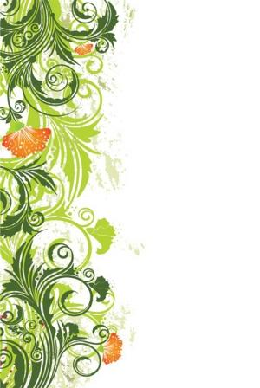
Хочу все знать
Выполнили учитель биологии Гарифуллина Эльвира Флюровна
Учитель технологии и изобразительного искусства Шарипова Алевтина Борисовна

Slide 2
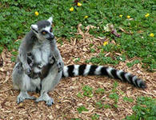
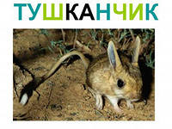
Это ночное животное спит, обмотав голову хвостом
Этот прыгучий зверек имеет голову зайца, туловище и передние лапы мыши, задние лапы – птицы, а хвост – льва

Slide 3
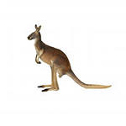
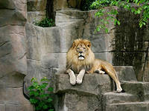
На хвосте этого представителя семейства кошачьих есть пушистая кисточка, а в ней острый коготь.
Этому замечательному прыгуну его хвост помогает держать равновесие.

Slide 4
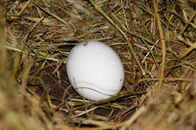
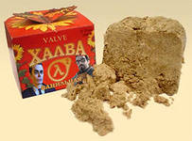
. Что, по народным представлениям, означало начало всего живого?
Слово, от которого не становится сладко во рту, сколько ни повторяй

Slide 5
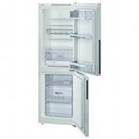
Этот слегка надкушенный фрукт стал символом компьютеров «Макинтош».
Один кувшин с молоком поставили в холодильник, другой оставили в комнате.
Где сливки отстоятся быстрее?

Slide 6
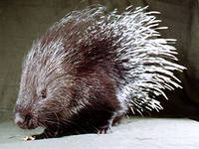
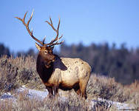
Это колючее животное начинает трясти хвостом при встрече с неприятелем. Длинные иголки при этом отрываются и летят во все стороны.
Хвост у этих рогатых парнокопытных служит маячком для сородичей: поднятый маленький комочек не дает потеряться зверюшкам и предупреждает об опасности.

Slide 7
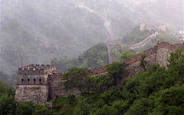
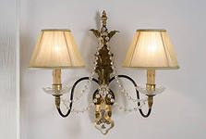
Откуда в России впервые появился чай?
Он есть в каждой комнате и на потолке

Slide 8
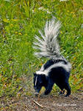
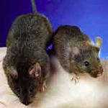
Под хвостом этого животного есть железа, которая содержит на удивление противно пахнущую жидкость, которую он выпрыскивает, подняв хвост, на противника
Хвост этих грызунов является отличным средством для добычи пищи из малодоступных мест: хвост просовывается, окунается в сладость, а потом обсасывается.

Slide 9
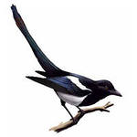
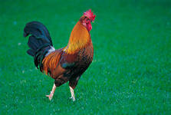
Сапоги со шпорами, хвост с узорами
Эта птица на своем длинном хвосте «разносит новости по лесу».

Slide 10
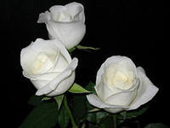
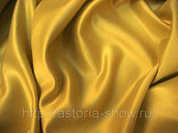
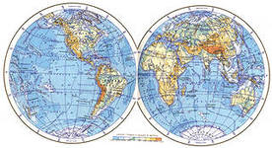
Сколько цветков должно быть в букете?
И ткань, и сборник карт

Slide 11
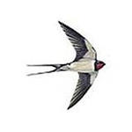
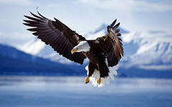
Перья из хвоста этой птицы индейцы носят на голове
Хвост у этой птички раздвоенный на конце, как фрак

Slide 12
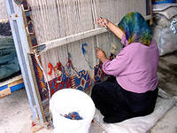
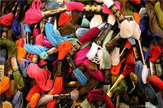
Как называют процесс переплетения нитей пряжи между собой для получения тканей?
. Как называются нитки для вышивания?

Slide 13
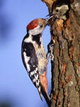
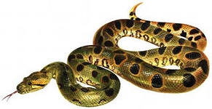
Этот пернатый лекарь в момент свалился бы с дерева, если бы не держался за ствол когтями и, конечно же, хвостом, который служит ему подпоркой
Ее голова плавно переходит в хвост, даже шеи нет

Slide 14
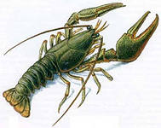
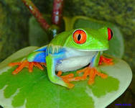
Хвост у нее бывает только в младенчестве, а потом пропадает
Это членистоногое животное обычно пятится хвостом вперед.

Slide 15
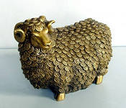
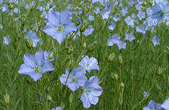
Что называется руном?
Назовите русский "шёлк".

Slide 16
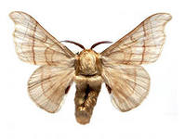
К молочным продуктам не относится:
топленое молоко
творог
майонез
йогурт
Натуральный шелк получают:
от овцы
из хлопка
из кокона гусеницы тутового шелкопряда
из льна

Slide 17
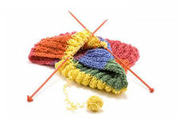
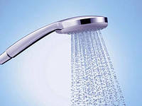
Две стройные сестрицы, В руках у мастерицы. Весь день ныряли в петельки…И вот он – шарф для Петеньки.
Мыть волосы рекомендуется
холодной водой
теплой водой
горячей водой
все равно какой

Slide 18
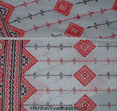
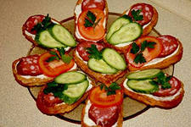
Назови стороны ткани
Что такое бутерброд?

Slide 19
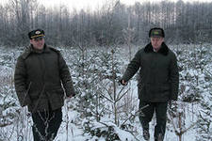
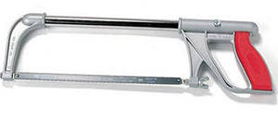
Лесничества занимаются…
а) охраной и выращиванием леса;
б) руководят рубкой леса;
в) разводят лесников.
Металл режут …
а) ножницами;
б) топором;
в) слесарной ножовкой.

Slide 20
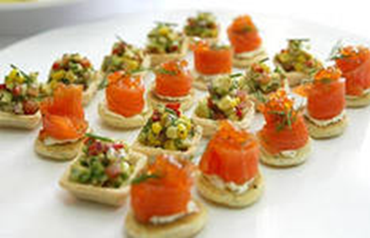
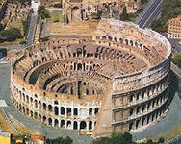
Родина макарон
Маленькие закусочные бутерброды называются

Slide 21
воркует
токует
крякает
ухает
гогочет
курлычет
чирикает
каркает
кулдыкает
голубь…
– глухарь…
– утка…
– филин…
– гусь…
– журавль…
– воробей…
– ворона…
– индюк…

Slide 22
лает
ревет
блеет
ржет
хрюкает
хоркает
трубит
пищит, крыльями
стрекочет
– лиса…
– медведь…
– коза…
– конь…
– свинья…
– олень…
– слон…
– комар…
– кузнечик…

Slide 23
Рисуем с закрытыми глазами кошку!

